Slide 1


NÁZEV ŠKOLY: | Masarykova základní škola a mateřská škola Melč, okres Opava, příspěvková organizace
ČÍSLO PROJEKTU: | CZ.1.07/1.4.00/21.2623
AUTOR: | Mgr. Lumír Novák
NÁZEV: | VY_52_Inovace_Přírodopis_1
ČÍSLO DUM: | 18
TÉMA: | Kosterní svalovina člověka
ROČNÍK: | 8.
OBDOBÍ REALIZACE: | 11/2012

Slide 2
Anotace
žáci se podrobněji seznámí s kosterní (příčně pruhovanou) svalovinou člověka
žáci nejprve shlédnou prezentaci, následně odpoví na otázky

Slide 3
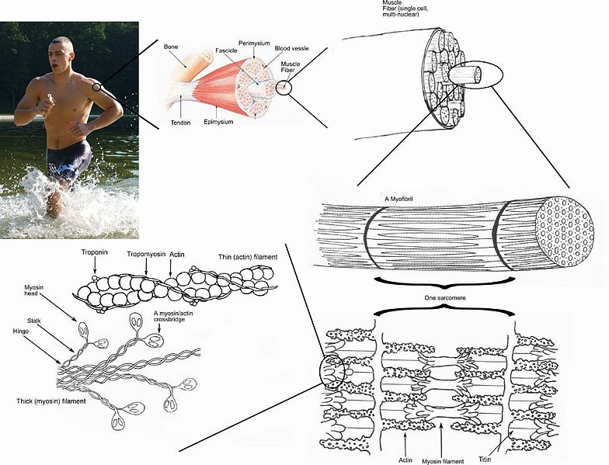
Kosterní (příčně pruhované) svalstvo člověka
Notes:
Soubor:Skeletal muscle.jpg Skočit na: Navigace, Hledání. Wikipedie, Otevřená encyklopedie [online]. 11.9.2005 [cit. 2012-10-30]. Dostupné z: http://cs.wikipedia.org/wiki/Kostern%C3%AD_svalovina

Slide 4
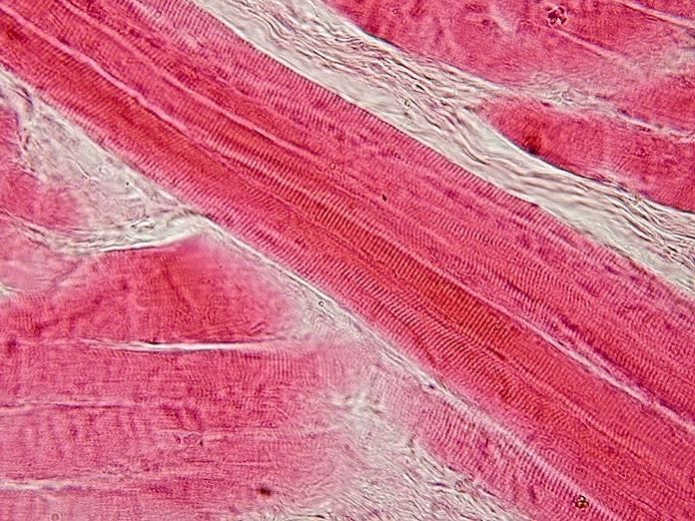
Funkce svalové soustavy
umožňuje pohyb
společně s kostrou udržuje tvar těla
ve svalech se uvolňuje energie (zdroj tepla)
podélný řez svalovými
vlákny
Notes:
Soubor:Skeletal muscle - longitudinal section.jpg. Wikipedie, Otevřená encyklopedie [online]. 25.3.2006 [cit. 2012-10-30]. Dostupné z: http://cs.wikipedia.org/wiki/Kostern%C3%AD_svalovina#Makroskopick.C3.A1_stavba

Slide 5
stavba kosterního svalu
svalové vlákno je mnohojaderné, tvořené dvěma bílkovinami
je tvořen svalovými vlákny, které se spojují do svalových snopečků
několik snopečků dohromady tvoří svalový snopec
ze svalových snopců je sestaveno svalové bříško
povrch svalového bříška kryje vazivová blána – povázka
ke kostem se svaly upínají šlachami (vazivo)
Notes:
Soubor:Skeletal muscle.jpg Skočit na: Navigace, Hledání. Wikipedie, Otevřená encyklopedie [online]. 11.9.2005 [cit. 2012-10-30]. Dostupné z: http://cs.wikipedia.org/wiki/Kostern%C3%AD_svalovina

Slide 6
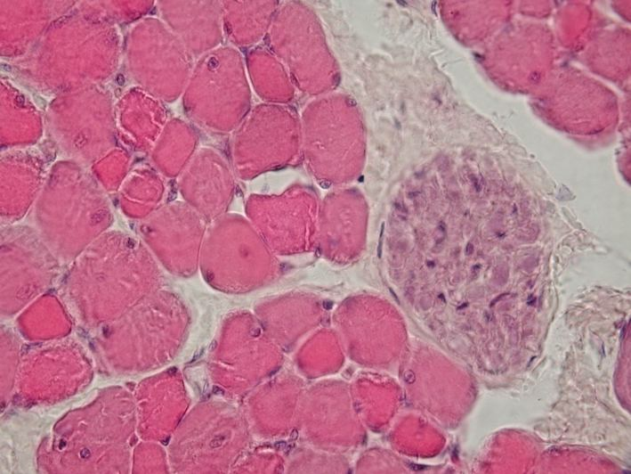
složení svalu
voda (75 %)
organické látky – většinou bílkoviny aktin a myozin (24 %)
anorganické látky – sloučeniny draslíku (N) a sodíku (Na)
příčný řez svalovými vlákny
Notes:
Soubor:Skeletal muscle - cross section, nerve bundle.jpg. Wikipedie, Otevřená encyklopedie [online]. 25.3.2006 [cit. 2012-10-30]. Dostupné z: http://cs.wikipedia.org/wiki/Kostern%C3%AD_svalovina#Makroskopick.C3.A1_stavba

Slide 7
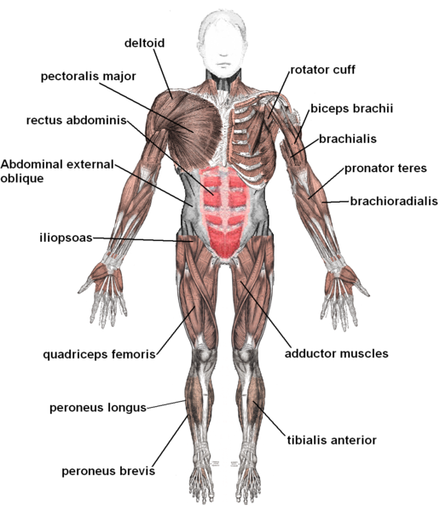
svalstvo člověka
Notes:
Soubor:Muscles anterior labeled.png. Wikipedie, Otevřená encyklopedie [online]. 20.5.2010 [cit. 2012-10-30]. Dostupné z: http://cs.wikipedia.org/wiki/Svaly_%C4%8Dlov%C4%9Bka

Slide 8
svalstvo člověka
Svaly hlavy a krku | Svaly trupu | Svaly horní končetiny | Svaly dolní končetiny
mimické svaly | prsní svaly | deltový sval | velký sval hýžďový
žvýkací svaly | mezižeberní svaly | dvojhlavý sval pažní | dvojhlavý sval stehenní
zdvihač hlavy | břišní svaly | trojhlavý sval pažní | čtyřhlavý sval stehenní
 | zádové svaly | svaly předloktí | krejčovský sval
 | bránice | svaly ruky | trojhlavý sval lýtkový
 |  |  | svaly nohy
Vybrané kosterní svaly.

Slide 9
činnost kosterních svalů
některé svaly se natahují, jiné stahují – působí proti sobě (biceps x triceps)
svaly potřebují pro svoji činnost energii, kterou získávají z glukózy z krve nebo ze zásob ve svalu tzv. látky GLYKOGEN
pro práci svalu je nezbytný kyslík O₂
při velké námaze vzniká ve svalu kyslíkový dluh a ve svalu se vytváří kyselina mléčná (odpadní látka)
kyselina mléčná vyvolává bolest, únavu až křeč svalu

Slide 10
kosterní svalovina
lidské tělo tvoří asi 600 svalů, většinou jsou to svaly párové
hmotnost kosterních svalů tvoří asi 40 % tělesné hmotnosti člověka
nejrychlejším svalem je oční sval, díky němuž mrkají víčka
nejmenším svalem v lidském těle je třmínkový sval v uchu
nejdelším svalem v lidském těle je krejčovský sval na noze
největším svalem v lidském těle je velký sval hýžďový

Slide 11
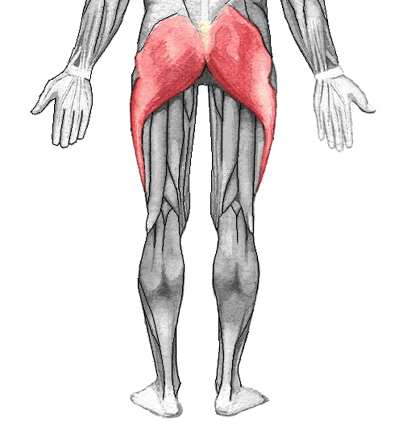
kosterní svalovina
Velký sval hýžďový:
největší sval člověka
natažení končetiny z polohy vsedě do polohy vestoje
Notes:
Soubor:Gluteus maximus.png. Wikipedie, Otevřená encyklopedie [online]. 25.7.2005 [cit. 2012-10-30]. Dostupné z: http://cs.wikipedia.org/wiki/Velk%C3%BD_sval_h%C3%BD%C5%BE%C4%8Fov%C3%BD

Slide 12
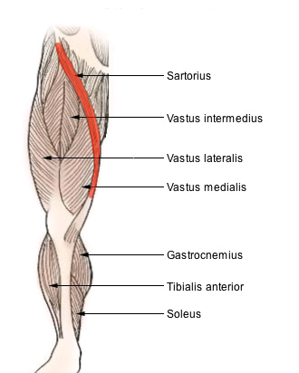
kosterní svalovina
Sval krejčovský:
nejdelší sval člověka
ovládá kyčelní a kolenní kloub
Notes:
Soubor:Sartorius.png. Wikipedie, Otevřená encyklopedie [online]. 29.7.2007 [cit. 2012-10-30]. Dostupné z: http://cs.wikipedia.org/wiki/Sval_krej%C4%8Dovsk%C3%BD

Slide 13
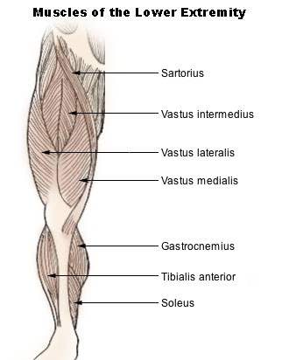
kosterní svalovina
Čtyřhlavý sval stehenní:
natahuje dolní končetinu v kolenním kloubu
Notes:
File:Illu lower extremity muscles.jpg. Wikipedia.org [online]. 29.9.2006 [cit. 2012-11-22]. Dostupné z: http://en.wikipedia.org/wiki/Musculus_quadriceps_femoris

Slide 14
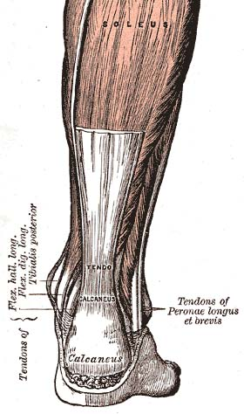
kosterní svalovina
Achillova šlacha
trojhlavý lýtkový sval
velmi bolestivé poranění svalu
Notes:
Soubor:Achilles-tendon.jpg. Wikipedie, Otevřená encyklopedie [online]. 1.9.2007 [cit. 2012-10-30]. Dostupné z: http://cs.wikipedia.org/wiki/%C5%A0lacha

Slide 15
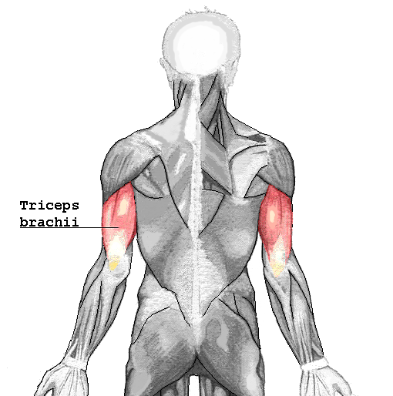
kosterní svalovina
Trojhlavý sval pažní (triceps):
natahuje ruku v lokti
působí proti bicepsu
Notes:
Soubor:Triceps brachii.png. Wikipedie, Otevřená encyklopedie [online]. 25.7.2005 [cit. 2012-10-30]. Dostupné z: http://cs.wikipedia.org/wiki/Triceps

Slide 16
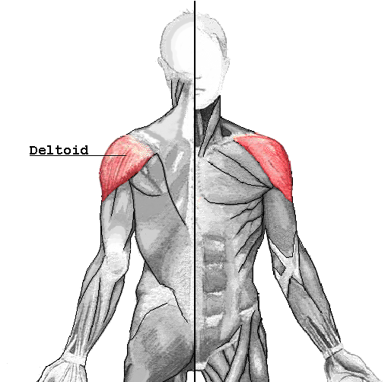
kosterní svalovina
Deltový sval:
provádí upažení a předpažení horní končetiny
Notes:
Soubor:Deltoideus.png. Wikipedie, Otevřená encyklopedie [online]. 25.7.2005 [cit. 2012-10-30]. Dostupné z: http://cs.wikipedia.org/wiki/Deltov%C3%BD_sval

Slide 17
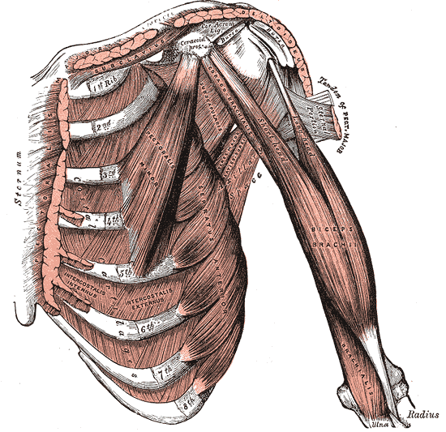
kosterní svalovina
Dvojhlavý sval pažní (biceps):
provádí ohnutí horní končetiny v lokti
Notes:
Soubor:Arm muscles front deep.png Skočit na: Navigace, Hledání. Wikipedie, Otevřená encyklopedie [online]. 14.1.2007 [cit. 2012-10-30]. Dostupné z: http://cs.wikipedia.org/wiki/Biceps

Slide 18
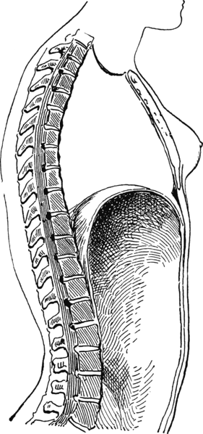
kosterní svalovina
Bránice:
plochý sval
odděluje dutinu břišní od hrudní
důležitý dýchací sval
Notes:
Soubor:La voûte formée par le muscle diaphragme.gif. Wikipedie, Otevřená encyklopedie [online]. 22.9.2005 [cit. 2012-10-30]. Dostupné z: http://cs.wikipedia.org/wiki/Br%C3%A1nice

Slide 19
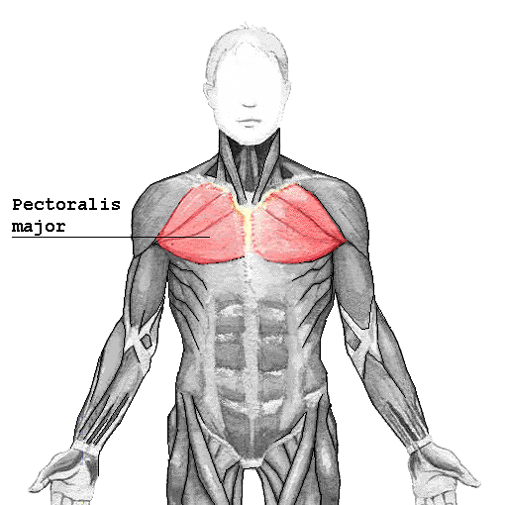
kosterní svalovina
Velký prsní sval:
umožňuje vzpažení
Notes:
File:Pectoralis major.png. Wikipedia.org [online]. 25.6.2005 [cit. 2012-11-22]. Dostupné z: http://en.wikipedia.org/wiki/Musculus_pectoralis_major

Slide 20
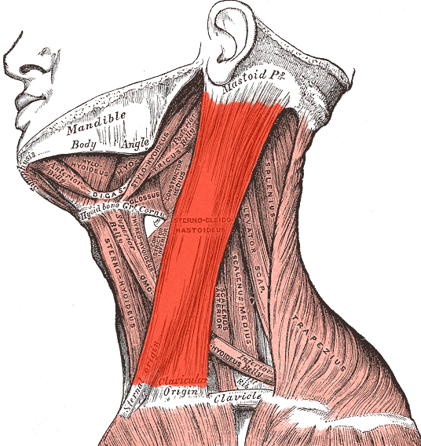
kosterní svalovina
Zdvihač hlavy:
držení hlavy
naklánění hlavy
otáčení hlavy
Notes:
Soubor:Sternocleidomastoideus.png. Wikipedie, Otevřená encyklopedie [online]. 31.7.2007 [cit. 2012-10-30]. Dostupné z: http://cs.wikipedia.org/wiki/Zdviha%C4%8D_hlavy

Slide 21
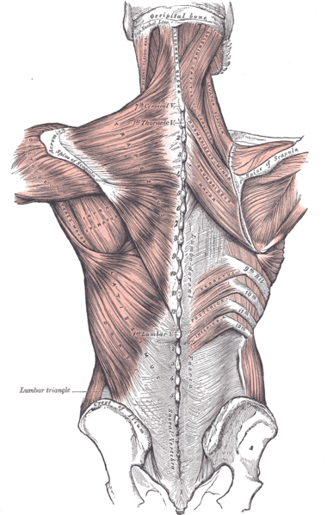
kosterní svalovina
TRAPÉZOVÝ SVAL
ŠIROKÝ ZÁDOVÝ SVAL
Svaly zad:
široký sval zádový
sval trapézový
udržují vzpřímenou polohu těla a hlavy
Notes:
Soubor:Gray409.png. Wikipedie, Otevřená encyklopedie [online]. 31.1.2007 [cit. 2012-10-30]. Dostupné z: http://cs.wikipedia.org/wiki/Svalov%C3%A1_soustava

Slide 22
Otázky
Popiš stavbu kosterního svalu.
Svalové vlákno → svalové snopečky → svalový snopec → svalové bříško + šlachy + povázka na povrchu svalového bříška
Jaký je význam svalové soustavy?
Umožňuje pohyb, udržuje tvar těla, zdroj tepla.
Odkud získávají svaly pro svoji činnost energii?
Glukóza z krve a glykogen ze svalu.
kolik procent hmotnosti člověka tvoří svalová soustava?
Až 40 %.
Co vzniká ve svalu při velké námaze?
Kyselina mléčná.
Je svalové vlákno jednojaderné?
Ne! Je mnohojaderné.
Který lidský sval je nejdelší?

Slide 23
Otázky
Krejčovský sval na noze.
Který sval člověka je nejrychlejší?
Oční sval.
Který lidský sval je největší?
Velký hýžďový sval.
Který lidský sval je nejmenší?
Třmínkový sval v uchu.
Do jakých skupin dělíme svaly lidského těla?
Svaly hlavy a krku, trupu, končetin (horní a dolní).
Které svaly horní končetiny pracují proti sobě?
Dvojhlavý sval pažní (biceps) a trojhlavý sval pažní (triceps).

Slide 24
Použité zdroje:
Soubor:Skeletal muscle.jpg Skočit na: Navigace, Hledání. Wikipedie, Otevřená encyklopedie [online]. 11.9.2005 [cit. 2012-10-30]. Dostupné z: http://cs.wikipedia.org/wiki/Kostern%C3%AD_svalovina
Soubor:Skeletal muscle - longitudinal section.jpg. Wikipedie, Otevřená encyklopedie [online]. 25.3.2006 [cit. 2012-10-30]. Dostupné z: http://cs.wikipedia.org/wiki/Kostern%C3%AD_svalovina#Makroskopick.C3.A1_stavba
Soubor:Skeletal muscle - cross section, nerve bundle.jpg. Wikipedie, Otevřená encyklopedie [online]. 25.3.2006 [cit. 2012-10-30]. Dostupné z: http://cs.wikipedia.org/wiki/Kostern%C3%AD_svalovina#Makroskopick.C3.A1_stavba
Soubor:Muscles anterior labeled.png. Wikipedie, Otevřená encyklopedie [online]. 20.5.2010 [cit. 2012-10-30]. Dostupné z: http://cs.wikipedia.org/wiki/Svaly_%C4%8Dlov%C4%9Bka
Soubor:Gluteus maximus.png. Wikipedie, Otevřená encyklopedie [online]. 25.7.2005 [cit. 2012-10-30]. Dostupné z: http://cs.wikipedia.org/wiki/Velk%C3%BD_sval_h%C3%BD%C5%BE%C4%8Fov%C3%BD
Soubor:Sartorius.png. Wikipedie, Otevřená encyklopedie [online]. 29.7.2007 [cit. 2012-10-30]. Dostupné z: http://cs.wikipedia.org/wiki/Sval_krej%C4%8Dovsk%C3%BD
Soubor:Achilles-tendon.jpg. Wikipedie, Otevřená encyklopedie [online]. 1.9.2007 [cit. 2012-10-30]. Dostupné z: http://cs.wikipedia.org/wiki/%C5%A0lacha
Soubor:Triceps brachii.png. Wikipedie, Otevřená encyklopedie [online]. 25.7.2005 [cit. 2012-10-30]. Dostupné z: http://cs.wikipedia.org/wiki/Triceps
Soubor:Deltoideus.png. Wikipedie, Otevřená encyklopedie [online]. 25.7.2005 [cit. 2012-10-30]. Dostupné z: http://cs.wikipedia.org/wiki/Deltov%C3%BD_sval

Slide 25
Použité zdroje:
Soubor:Arm muscles front deep.png Skočit na: Navigace, Hledání. Wikipedie, Otevřená encyklopedie [online]. 14.1.2007 [cit. 2012-10-30]. Dostupné z: http://cs.wikipedia.org/wiki/Biceps
Soubor:La voûte formée par le muscle diaphragme.gif. Wikipedie, Otevřená encyklopedie [online]. 22.9.2005 [cit. 2012-10-30]. Dostupné z: http://cs.wikipedia.org/wiki/Br%C3%A1nice
Soubor:Sternocleidomastoideus.png. Wikipedie, Otevřená encyklopedie [online]. 31.7.2007 [cit. 2012-10-30]. Dostupné z: http://cs.wikipedia.org/wiki/Zdviha%C4%8D_hlavy
Soubor:Gray409.png. Wikipedie, Otevřená encyklopedie [online]. 31.1.2007 [cit. 2012-10-30]. Dostupné z: http://cs.wikipedia.org/wiki/Svalov%C3%A1_soustava
File:Illu lower extremity muscles.jpg. Wikipedia.org [online]. 29.9.2006 [cit. 2012-11-22]. Dostupné z: http://en.wikipedia.org/wiki/Musculus_quadriceps_femoris

